Slide 1
4. Hafta
Böceklerin Sindirim Sistemi-1

Slide 2
SİNDİRİM SİSTEMİ
Vücutta boydan boya uzanan sindirim kanalı, değişik bölgeler ve yapılarla farklılaşmaya uğramıştır.
Bağırsak, embriyolojik kökeni farklı olan üç bölgeden yapılmıştır.
Bunlar sırasıyla, ön-, orta- ve sonbağırsaktır.

Slide 3
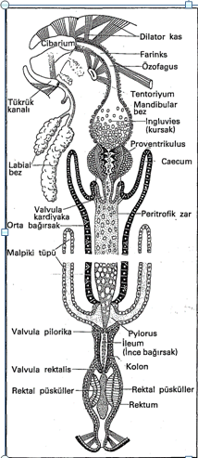
ÖNBAĞIRSAK
Ektodermden meydana gelmiştir. Epiteli ektoderm epiteli gibi kutikula içerir (intima). Önbağırsak, başta bulunan ağız açıklığı ile başlar.
Farinks
Özofagus
Kursak
Proventrikulus =çiğneyici mide
Mide giriş kapağı= valvula kardika
dan oluşur.
.

Slide 4
ÖNBAĞIRSAK
Farinks (= Yutak): Güçlü halka kaslarla ve genellikle sırt kısmında boyuna uzanan kaslarla donatılmıştır.
Lümeni "Dilator" denen ışınsal kaslarla genişleyebilir. Bu kaslar aracılığıyla yutma hareketi meydana gelir. Halka kasların peristaltik hareketi ile, besin, daha sonraki bölmelere aktarılır.

Slide 5
Özofagus = Yemekborusu:
Yutaktan yemek borusuna geçiş genellikle bir kesiklik yapmaz.
Halka kasların zayıf gelişmesi ve boyuna kasların kaybolmasıyla özellik kazanmıştır

Slide 6
ÖNBAĞIRSAK
Ingluvies = Kursak:
Çok zayıf halka ve boyuna kaslarla donatılmıştır.
Bu kaslar birbirleriyle kaynaşma yaparlar ve gevşek bir ağ meydana getirirler.
Çok fazla genişleme yeteneğine sahip kursak, çoğunluk besin macunu ya da havayla doludur.

Slide 7
ÖNBAĞIRSAK
Proventriculus = Çiğneyici Mide: halka ve boyuna kaslar çok iyi gelişmiş
iç tarafta intimanın diken, diş ve çeşitli şekillerde birçok çıkıntısı, kasların etkisiyle birbirine sürtülür ve bu arada besin parçaları öğütülür .
Besinin ortabağırsağa geçişi çiğneyici midenin son kısmındaki kasların düzenlemesi ile olur. Besinin geriye gelmesini de önbağırsağın son kısmındaki kapakçıklar önler.
Valvula Cardica = Mide Giriş Kapağı: Ortabağırsağa açılan bir epitel kıvrımıdır. Besinin geriye dönmesini engeller.

Slide 8
ORTABAĞIRSAK (MESENTERON, VENTRİCULUS, CHYLUS BAĞIRSAĞI)
Endodermden meydana gelmiştir, önbağırsakta olduğu gibi kitinle astarlanmamıştır.
Genellikle önde göğüs içine kadar uzanmaz. Çok defa mezenteron olarak da adlandırılır

Slide 9
Önbağırsağın ortabağırsağa açıldığı yerde çelenk şeklinde ya da çift olarak dizilmiş birçok tüpçük vardır. Bunlara "Coeaca" ya da "Caeca" (Chylus bezleri ya da körbağırsak) denir.

Slide 10
Bu körbağırsak uzantıları yapı bakımından ortabağırsağa benzer ve bağırsak yüzeyini büyütmeye yarar. Bazı böceklerde körbağırsak yüzey ve hacim bakımından ortabağırsaktan daha büyük olabilir. Mide (Ventriculus) belirsizdir.

Slide 11
Ortabağırsağın kasları, genellikle, düzenli bir ağ şeklinde halkalı ve boyuna kaslardan meydana gelmiştir.
Membrana proprianın iç tarafında prizmatik epitel tabakası bulunur. Epitel hücrelerinin ödevi belirli maddeler için salgı çıkarmak, özellikle bazı enzimleri salgılamak ve sindirimi tamamlanmış besinleri emmektir (rezorbsiyon).
Bu epitel hücrelerinden bağırsak lümeni içerisine çubuk şeklinde "Mikrovillus" (çoğulu mikrovilli) denen hareketsiz birçok uzantı çıkar. Mikrovillusların oluşturduğu bu fırça gibi tabakaya "Rhabdorium" denir

Slide 12
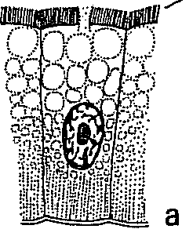
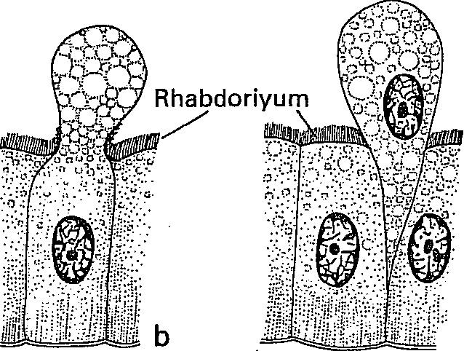
Ortabağırsak hücrelerinde salgı meydana getirme çeşitleri

Slide 13
Mikrovilluslar arasından salgılanmak suretiyle ya da mikrovillusların yıkılmasıyla, salgı, salgı hücrelerinden bağırsak lümenine akıtılır. Salgı, apokrin, merokrin ya da holokrin tarzda salgılanabilir.
Emilme ya hücrelerin tümü tarafından, iki salgı çıkarma sürecinin arasında, ya da salgı çıkarmayan bazı hücreler tarafından yürütülür.

Slide 14
Böceklerde emilme aktif taşınımın yanısıra her zaman permasyon (kolloyit yapısındaki maddelerin diffüzyonu) ve diffüzyonla olur; hiçbir zaman katı besinleri almak için fagositoz görülmez.
Bağırsak epitelinin ilginç olan üçüncü bir ödevi daha vardır. Bu, alınan besinlerin yüksek moleküller halinde bağlanarak hemolenf için gerekli moleküllerin oluşturulmasıdır.

Slide 15
Epitel hücreleri sinir bağlantılarından ve donatımından yoksundur.
İşlevleri hormonlar ve besinin varlığıyla düzenlenir.
Buna karşın kas tabakaları sinir donatımına sahiptir; peristaltik hareketler sinir uyarılarıyla düzenlenir.

Slide 16
Eskiyen ve dökülen ortabağırsak hücrelerinin yerine yenileri gelir. Genç hücreler, ya tek tek ya da birkaç tanesi bir arada olmak üzere, epitelin kaidesindeki rejenerasyon diski ya da yuvası içerisinde bulunur.
Böceklerin ortabağırsak epiteli, kaba besin parçalarının yaralayıcı etkilerinden korunmak için mukoz hücrelerine sahip değildir.
Özellikle katı besinlerle beslenen böceklerde, genellikle ortabağırsak epiteli tarafından koruyucu bir yapı "Peritrophic Membran" = Besinzarı salgılanır.
Bu zar, kitin fibrillerinden yapılmıştır ve esas maddesi proteindir. Zamanla sindirilme olayının ilerlemiş evrelerinde bu zar yıkılır ve baş tarafta yeniden yapılır.

Slide 17
Bazı türlerde, bu zar, ön- ve ortabağırsak arasındaki kapakçığın etrafında bulunan özel epitel hücrelerinden sürekli olarak salgılanan maddeden oluşur. Besinin etrafını çeviren bu zar sonbağırsağa doğru bir torba gibi uzayarak gider.
Sindirilen besinler ve sindirim enzimleri bu zardan geçerler. Her besin alımında, bu zar yeniden oluşur.
Dolayısıyla bağırsak epiteli zararlı etkilerden korunmuş olur. Kitin fibrillerin yapısı çok değişiktir. Genellikle aynı türde ve aynı yapıda olmasına karşın, çoğunluk farklı takımlarda değişiktir.
Bu fibriller bir ağ gibi, bir kumaşın dokunuşu şeklinde birbirine girmiş olabilir. Bitki özsuyu ve kan emenlerde bu zar oluşmaz.

